Slide 1
স্বাগতম

Slide 2
Aveyj Kvjvg AvRv` iæ‡ej,
সহকারী শিক্ষক
knx` AvjvDwÏb D”P we`¨vjq, wgR©vcyi, cvKzw›`qv, wK‡kviMÄ|

Slide 3
পাঠ পরিচিতি
বিষয় – বিজ্ঞান
শ্রেণী – ৮ম
অধ্যায় - ৪র্থ
পাঠ - ৪ – ৬
সময় - ৫০ মিনিট

Slide 4
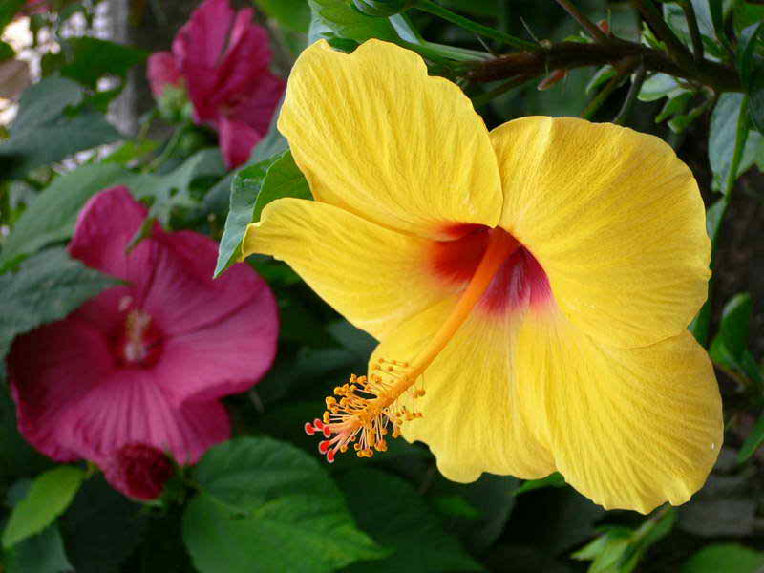
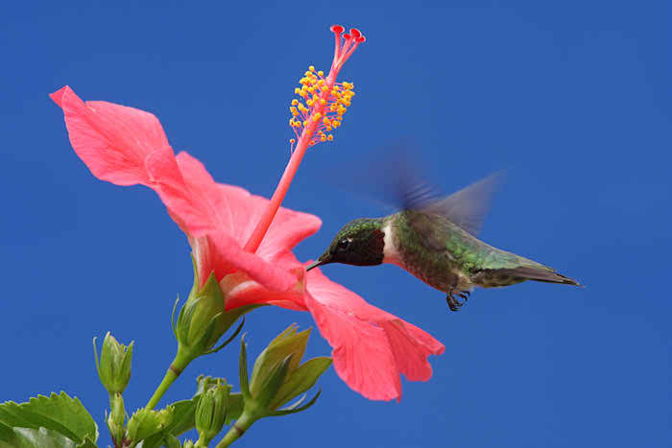
এসো কয়েকটি ছবি দেখি

Slide 5
আজকের পাঠ
ফুলের বিভিন্ন অংশ এবং পরাগায়ন

Slide 6
এই পাঠ শেষে শিক্ষার্থীরা -
ফুলের বিভিন্ন অংশ সম্পর্কে জানতে পারবে ।
পরাগায়ন কি বলতে পারবে ।
পরাগায়নের প্রকারভেদ করতে পারবে ।
পরাগায়নের মাধ্যম সম্পর্কে বলতে পারবে

Slide 7
নিচের ছবিটি লক্ষ্য কর
পুংকেশর
পাপড়ি
গর্ভাশয়
বৃতি
পুস্পাক্ষ
একটি আদর্শ ফুলের বিভিন্ন অংশ

Slide 8
একটি আদর্শ ফুলের ৫টি অংশ
পুস্পাক্ষ
বৃতি
দলমন্ডল
পুংকেশর
গর্ভাশয়

Slide 9
দলীয় কাজ
একটি জবা ফুলের বিভিন্ন অংশ আলাদা করে দেখাও এবং অংশগুলোর নাম বল ।

Slide 10
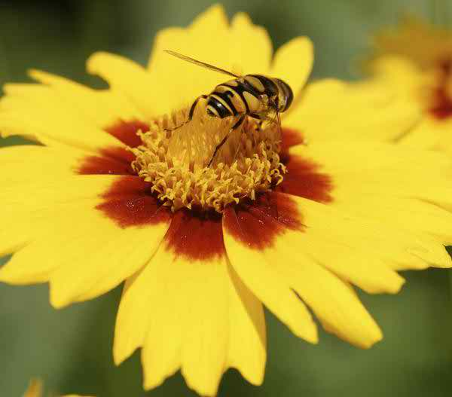
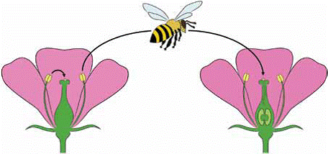
নিচের ছবিতে কি দেখতে পাচ্ছ
মৌমাছি ফুলের উপর বসেছে
মৌমাছি এক ফুল থেকে অন্য ফুলে যাচ্ছে
পরাগায়ন

Slide 11
পরাগায়ন
ফুলের পরাগধানী হতে পরাগরেণুর একই ফুলে অথবা একই জাতের অন্য ফুলের গর্ভমুন্ডে স্থানান্তরিত হওয়াকে পরাগায়ন বলে ।

Slide 12
পরাগায়নের প্রকারভেদ
পরাগায়ন দুই প্রকার ।
যথা – স্ব-পরাগায়ন
পর-পরাগায়ন

Slide 13
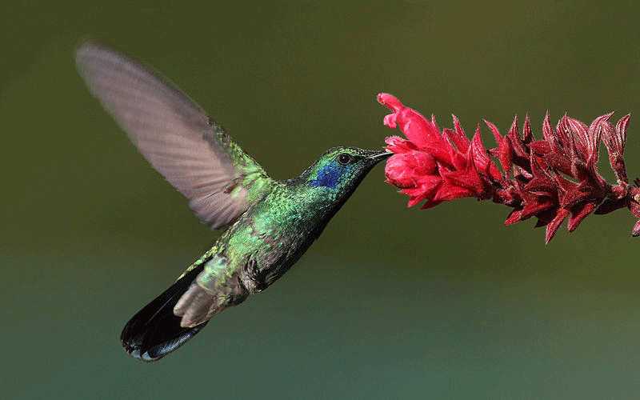
পরাগায়নের মাধ্যম
পতঙ্গ
পাখি

Slide 14
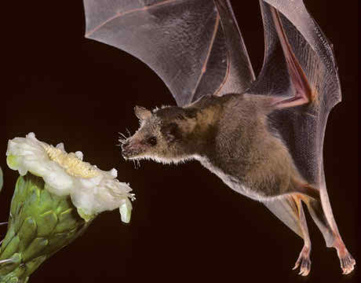
বাদুড়

Slide 15
এবার নিচের প্রশ্নগুলোর উত্তর দাও
একটি আদর্শ ফুলের কয়টি অংশ থাকে ।
ফুলের অংশগুলোর নাম বল ।
পরাগায়ন কি ?
পরাগায়ন কত প্রকার এবং কি কি ?
পরাগায়নের মাধ্যমগুলোর নাম বল ।

Slide 16
বাড়ির কাজ
তোমার বাড়ির আশেপাশে দেখা বিভিন্ন রকম ফুলের অংশগুলো পর্যবেক্ষন করবে ।
পরাগায়নের আর কি কি মাধ্যম আচ্ছে তার একটি তালিকা তৈরি করে আনবে ।

Slide 17
ধন্যবাদ

